Slide 1
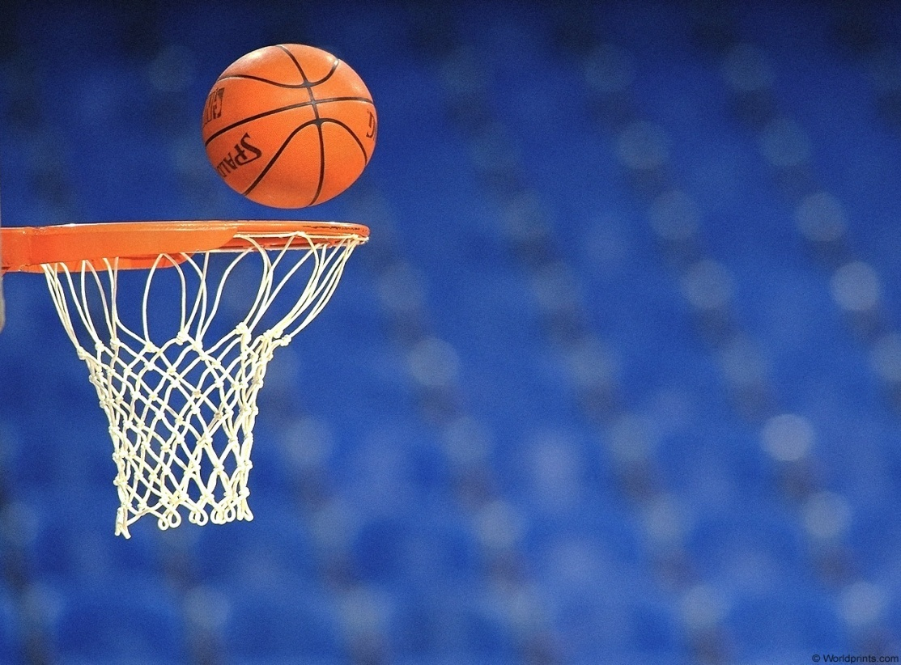
Баскетбол
Коротко о главном

Slide 2
История создания баскетбола
Доктор Джеймс Найсмит известен во всем мире, как изобретатель баскетбола. Первая игра была сыграна футбольным мячом, а вместо колец, к перилам балкона, по обе стороны спортивного зала, Найсмит прикрепил две простые корзины, и в довершение всего, вывесил на доске объявлений список тринадцати правил, которые должны были управлять этой новой игрой…
С течением времени баскетбол изменялся…

Slide 3
Впервые на Олимпийских играх баскетбол был представлен в Берлине в 1936 году.
Баскетбол, начиная с Джеймса Найсмита, прошел длинный путь. И сегодня является одним из наиболее популярных спортивных состязаний в мире, чего не было бы возможно без Доктора Джеймса Найсмита, основателя этой великолепной игры.

Slide 4
Правила игры
1 тайм
Перерыв
10 минут
2 тайм
1 четверть
10 минут
2 мин
2 четверть
10 минут
3 четверть
10 минут
4 четверть
10 минут
2 мин
Длительность овертайма 5 минут

Slide 5
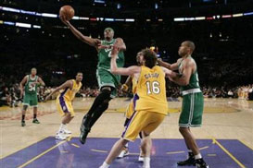
Игра проходит на прямоугольной площадке длиной 28 и шириной 15 м. Кольцо диаметром 45 см с натянутой на нем сеткой (без дна) крепится на высоте 3,05 м на щите, установленном на стойке параллельно лицевым линиям площадки.

Slide 6
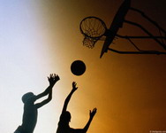
Масса мяча 567–650 грамм, окружность 749–780 мм (в играх мужских команд; в играх женских команд используются мячи меньших размеров, и еще меньше – в матчах по мини-баскетболу). Баскетбольные мячи бывают двух типов: предназначенные для игры только в помещениях и
универсальные, т.е.
пригодные для
использования и в
помещениях, и на улице.

Slide 7
Подготовка баскетболиста
Физическая
Техническая
Тактическая
Морально -
волевая

Slide 8
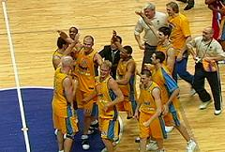
Матч начинается в центре площадки. Судья подбрасывает мяч строго вверх между двумя игроками команд-соперниц. В тот момент, когда они касаются мяча (брать мяч в руки нельзя), начинается отсчет игрового времени. После каждого свистка судьи секундомер останавливается – и с возобновлением игры включается вновь. Игровое время фиксирует судья-секундометрист.

Slide 9
Мяч должен удерживаться одной или двумя руками. Нельзя использовать для удержания мяча предплечья и тело. В любом случае не допускаются удары, захваты, удержание и толкание противника. Первое нарушение этого правила любым игроком, должно фиксироваться как фол (грязная игра); второй фол дисквалифицирует его, пока не будет забит следующий мяч и если имелось очевидное намерение травмировать игрока, на всю игру.

Slide 10
Если мяч уходит в аут (за пределы площадки), то он должен быть выброшен в поле и первым коснувшимся его игроком. В случае спора выбросить мяч в поле, должен судья. Вбрасывающему игроку позволяется удерживать мяч пять секунд. Если он удерживает его дольше, то мяч отдается противнику. Если любая из сторон пытается затягивать время, судья должен дать им фол.

Slide 12
Передвижение баскетболиста Важный фактор для достижения успеха – умение изменять скорость передвижения
Шагом
Бегом:
спринтерский бег (вперед лицом и спиной, в боковом направлении)
приставными шагами (вперед, назад, боком)
Прыжками: толчком одной и двумя ногами
Остановки: шагом и прыжком
Повороты

Slide 13
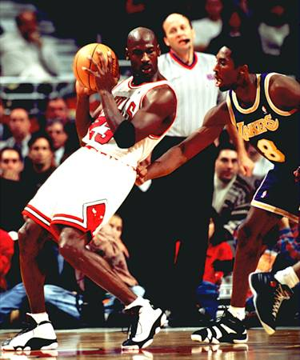
Пивотирование – прием, при котором, стоя на одной осевой ноге и переступая другой, игрок меняет направление
Разновидности:
Передний пивот
Стационарный пивот
Пивот у боковой
линии
Обратный пивот
Качающийся пивот

Slide 14
Финт – прием, с помощью которого игрок старается скрыть свои основные действия от противника
Финты без мяча
выполняются
на рывок
на поворот
передвижение
на ловлю
на заслон
Финты с мячом
выполняются
на передачу
на бросок
на ведение
на поворот

Slide 15
Владение мячом

Slide 16
Ловля – это прием , с помощью которого баскетболист овладевает мячом
Ловля двумя руками на уровне груди
Ловля двумя руками ниже пояса
Ловля двумя руками над головой
Ловля мяча двумя руками с полуотскока
Ловля мяча одной рукой на уровне груди с поддержкой
Ловля мяча одной рукой на уровне груди без поддержки

Slide 17
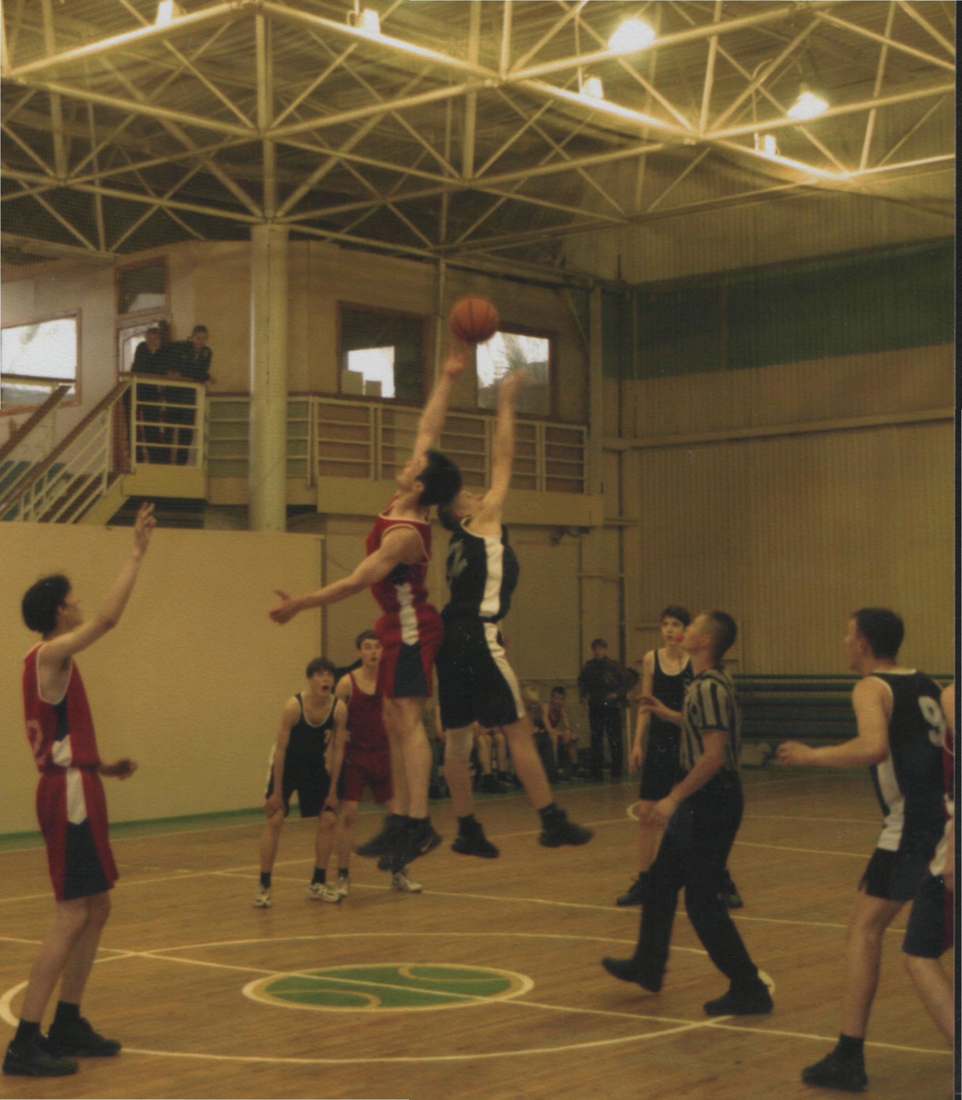
Соблюдайте основные правила
при ловле мяча:
Следите за мячом
Ловите мяч пальцами, а не ладонями
Амортизируйте мяч руками
Наблюдайте за вращением мяча
Двигайтесь навстречу мячу
Принимайте мяч на уровне груди, держа локти в сторону
Охраняйте путь передачи мяча ногами и туловищем

Slide 18
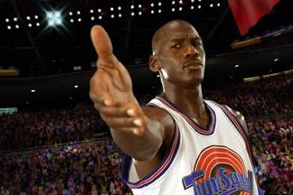
Передача мяча
Это основа успеха
всех комбинаций

Slide 19
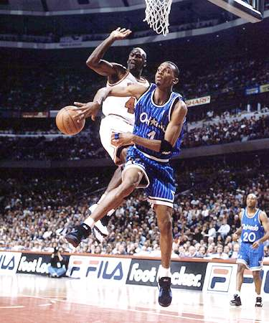
Способы передачи мяча
Двумя руками от
груди
Двумя руками с отскоком
Двумя руками снизу
Двумя руками над головой
Бейсбольная (длинная) передача

Slide 20
Способы передачи мяча
Передача за спиной
Передача при ведении мяча
Передача ударом
Передача крюком
Передача в прыжке
Передача по полу
Одной рукой снизу

Slide 21
Ведение мяча
ведение мяча на
месте
по прямой
с изменением направления
со сменой рук
с изменением высоты отскока

Slide 22
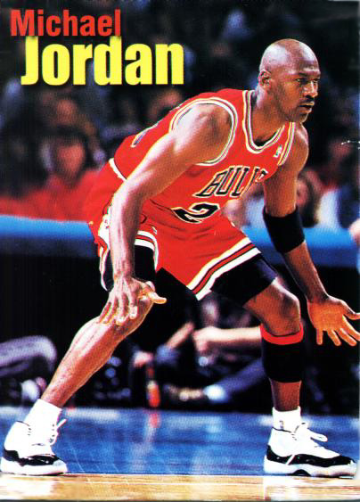
Техническая подготовка защитника
Стойка игрока
Повороты
Остановки
Финты
Передвижение
Перехваты
Выбивания
Вырывание
Овладение отскоком мяча

Slide 23
Освоенные двигательные действия игры в баскетбол и сопряженные с ним физические упражнения являются эффективными средствами укрепления здоровья и рекреации и могут использоваться человеком на протяжении всей его жизни в самостоятельных формах занятий физической культурой.

Slide 24
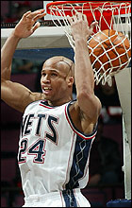
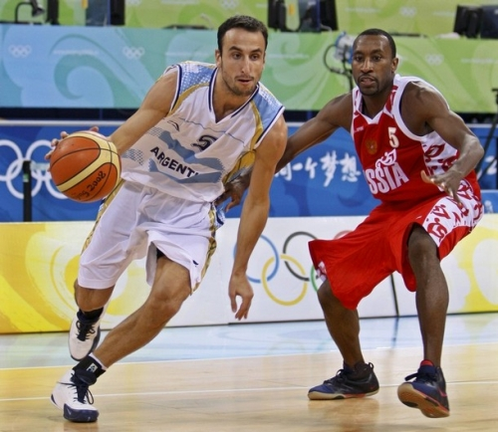
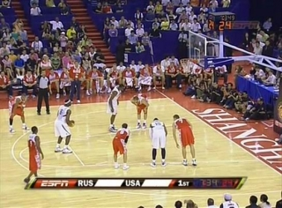

Slide 25
КОНЕЦ…

